Slide 1
Designforslag
Velkommen til Meetup
Notes:
Velkommen! Mitt navn er Pål Hellesnes og jeg jobber som BI konsulent hos Firstpoint, nå Amesto Firstpoint. Da vi startet Firstpoint BTC var det på bakgrunn av at vi så en tydelig kløft mellom IT og forretning hos kundene våre. Tradisjonelt var vi veldig flinke med infrastruktur og var en stor resurs for IT-avdelingen, men vi så at IT ofte ikke klarte å dekke behovene til forretningen på den beste måten. Det var som om de ikke snakket det samme språket. Tanken vår var å være brobyggeren mellom IT og forretningen, med et sterkere fokus på behovene til forretningen.

Slide 2
Eksponentiell vekst i data globalt
FILES
88%
DATA
59%
Jo mer informasjon som er tilgjengelig, jo vanskeligere
er det å fokusere på det som virkelig gir bedre innsikt

Slide 3
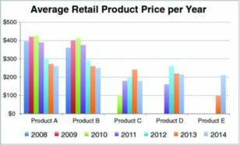
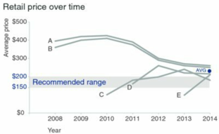
Hvem som helst kan legge data inn i et regneark og lage en graf
standard visualisering
forbedret visualisering
En god visualisering forteller et klart budskap som er lett å forstå

Slide 4
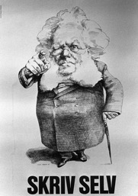
Dårlige diagrammer finnes overalt
?
Ingen lærer oss hvordan vi forteller historier med tall

Slide 5
Agenda
MEETUP Designforslag
Resultatet fra Design Workshop
Velg riktig visualisering
Bruk av form og farge
Rydd opp visualiseringen
Tegning av designforslag (gruppearbeid)

Slide 6
Prosessen for enhver analyseløsning
Hva gjør vi med manglende kildedata?
Hva gjør vi med annen nyttig kildedata?
Innsamling
5
Finn kildedata
Hvilken kilde inneholder masterdata til fellesdimensjonene?
Konsolidering
6
Konsoliderer kildedata
Hva er datakilden?
Hva skal vi kalle dataene?
IT
Modellering
4
7
Design datamodell
Implementer datamodell
forretning
spesifikasjon for implementasjon
forretningssentrisk
Kalkulering
Hva er prosessen?
Hvordan kalkuleres KPI’ene?
8
Kalkuler verdier
2
Designforslag
Rapportering
1
3
9
Design Workshop
Godkjenn design
Visualiser fakta
Hvem er brukerne?
spesifikasjon for design
Notes:
I prinsippet er det to tilnærminger til å lage en analyseløsning. Du kan ta utgangspunkt i de tilgjengelige dataene eller du kan ta utgangspunkt i de reelle behovene hos forretningen. Begge leder frem til målet, men løsningen vil bli veldig ulik. Den ene vil være kompleks men fleksibel mens den andre vil være enkel og intuitiv å bruke men også begrenset til de viktigste forretningsbehovene.
Vårt overordnede mål er å skape mest mulig verdi til kunden med minst mulig innsats. Samtidig ser vi at kundene gang på gang ønsker seg en enkel og intuitiv løsning. Vi velger altså å være forretningssentrisk når vi bygger analyseløsninger.
I analyseløsningen er datamodellen grensesnittet mellom IT og forretning. Oppgaven til IT er å levere kildedata på et sølvfat til forretningen. Datamodellen må være enkel og intuitiv for menneskene som jobber på forretningssiden. Da må strukturen og navngivning av dataene være forståelig sett fra et forretningsperspektiv. Det er mindre viktig at IT får en enkel oppgave å hente og tilrettelegge dataene, selv om dette er ønskelig så langt det lar seg gjøre. Men det er underordnet behovene hos forretningen. Vi må gjøre alt vi kan for å unngå at analyseløsningen blir en kuriositet som ingen bruker.
En av de viktige tingene som ser på er å identifisere hvilke brukere som vil bruke analyseløsningen som vi skal lage. Med samme datagrunnlag vil visualiseringene av data kunne være svært forskjellig når ansatte med ulike roller skal bruke løsningen. Dashboards vil da skreddersys de ulike behovene.

Slide 7
Prosessen for enhver analyseløsning
Hva gjør vi med manglende kildedata?
Hva gjør vi med annen nyttig kildedata?
Innsamling
5
Finn kildedata
Hvilken kilde inneholder masterdata til fellesdimensjonene?
Konsolidering
6
Konsoliderer kildedata
Hva er datakilden?
Hva skal vi kalle dataene?
IT
Modellering
4
7
Design datamodell
Implementer datamodell
forretning
dagens tema
spesifikasjon for implementasjon
forretningssentrisk
Kalkulering
Hva er prosessen?
Hvordan kalkuleres KPI’ene?
8
Kalkuler verdier
2
Designforslag
Rapportering
1
3
9
Design Workshop
Godkjenn design
Visualiser fakta
Hvem er brukerne?
spesifikasjon for design

Slide 8
Resultat fra Design Workshop
Meetup Tidsklemme
Vi har nå avdekket kundenes utfordringer og tanker om løsning gjennom følgende aktiviteter:
Målbilde
Utfordringer
Prioriteringer
Roller
Design

Slide 10
Bakgrunn
Meetup TidsklemmE
Ulike forventninger fra samfunnet, familie, arbeidsgivere og fra en selv fører til at man havner i en klem mellom det man må gjøre, burde gjøre og ønsker å gjøre - tiden strekker ikke til. Tidsklemme er en ”metafor” for det å ha det travelt, og at tid har blitt et knapphetsgode.

Slide 11
Facebook
Innkjøp
Matlaging
Full kontroll på alt som skal gjøres
Lekser
Arbeidsoppgaver
Fritidsaktiviteter
Avtaler

Slide 12
Bruker mye tid på å hjelpe ungene med leksene
Det er alltid rotete hjemme
Bruker mye tid på å handle inn mat
Vi får aldri gjort alt vi har planlagt
Har ikke oversikt på hvilken mat man har i hjemmet
Ungene blir ikke alltid ferdig med leksene
Ofte glemmer man det man har lovet å gjøre
Ungene bruker mye tid på mobilen
SMERTE
Får ikke alltid med oss Facebook meldinger om treningstider og kamper
Spiser ofte ikke middag samtidig
Hunden får kun korte turer på hverdagene
Foreldrene har gått lei av å bruke mye tid på matlaging
Begge foreldre har ofte avtaler samtidig
Har ikke oversikt over andres avtaler
Ungene klager ofte på middagen
Ungene spiser for mye usunn mat
HASTER

Slide 13
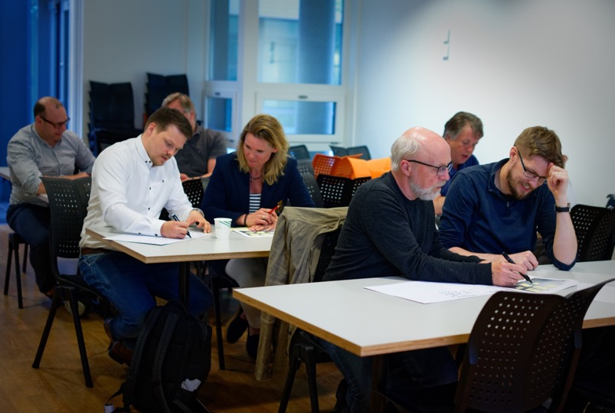

Slide 14
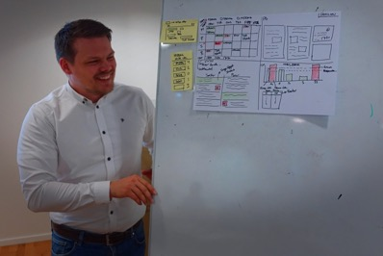

Slide 15
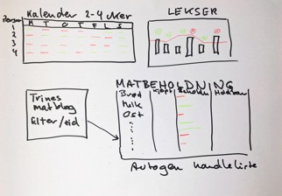
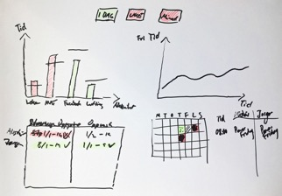
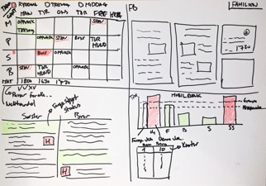
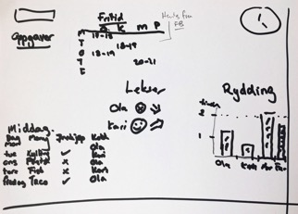
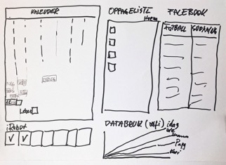
Brukenes designforslag

Slide 16
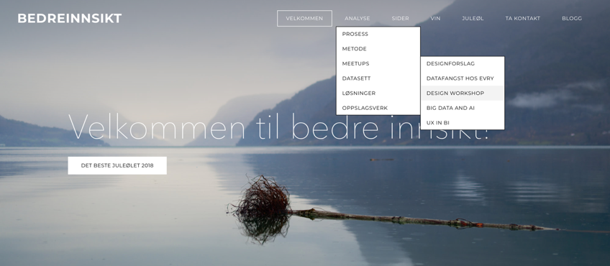
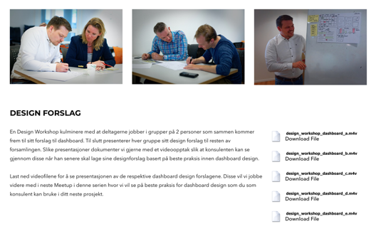
1
åpne nettsiden: www.bedreinnsikt.no
2
naviger til:
ANALYSE – MEETUPS – DESIGN WORKSHOP
3
last ned video med presentasjon
av kundens forslag til dashboard
Notes:
http://www.bedreinnsikt.no/meetup-design-workshop.html

Slide 17
Velg riktig visualisering

Slide 18
Arealdiagram
Kolonnediagram
Kort med flere rader
Kort med én rad
Stolpediagram
Kombinasjonsdiagram
Hjuldiagrammer
Traktdiagrammer
Målerdiagrammer
Diagram over
viktige påvirkere
KPI-er
Linjediagrammer
Enkle kart
ArcGIS-kart
Matrise
Figurkart
Sektordiagram
R-skript for visualobjekter
Punkt- og boblediagram
Frittstående bilde
Bånddiagram
Punktdiagram
med høy tetthet
Slicere
Tabell

Slide 19
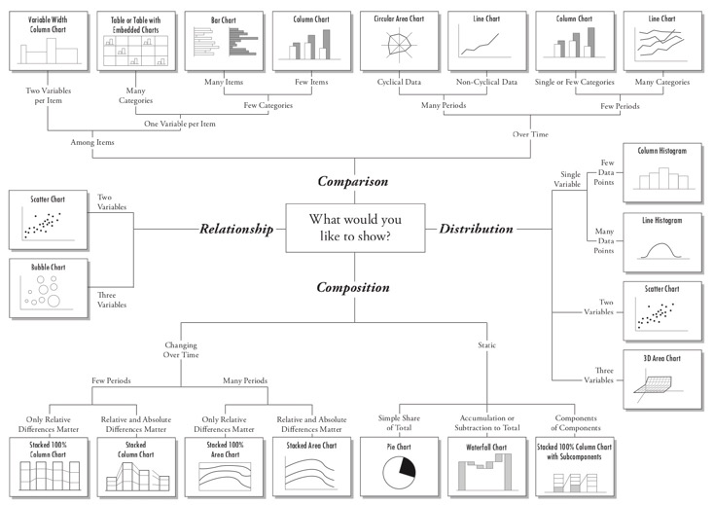

Slide 20
SØYLE
DIAGRAM
VERTIKAL
HORRISONTAL
Valg av data visualisering
Bra når navn på kategorier er lange
TABELL
Flott for kategoriserte data
Enkelt for våre øyne å sammenligne høyder mot en jevn grunnlinje
Må ha «zero baseline”. Ingen unntak!
ENKEL TEKST
Hva er budskapet du ønsker å formidle?
STABLET
OFTE MISBRUKT!
LETT Å SAMMENLIGNE TOTALVERDI OG FØRSTE SERIE, MEN SEGMENTER OPPOVER I STABELEN IKKE ER JEVNT OPPSTILT
Bare fordi det er tall, betyr ikke at man alltid trenger en graf!
OFTE FINNES DET EN MER EFFEKTIV MÅTE
Unngå å bruke tabeller i presentasjoner fordi folk slutter å lytte og begynner å lese!
MÅLERDIAGRAM
VARMEKART
100% STABLET
ØYET KAN LETT PLUKKE UT STORE FORSKJELLER I FARGEINTENSITET
TO GRUNNLINJER FOR SAMMENLIGNING
men mindre forskjeller skiller seg ikke ut
Viser gjeldende status i forhold til et mål
Kan fungere godt i begynnelsen når du utforsker data for å bestemme hvor du skal grave videre
FOSSE
FALL
TILLEGG OG TREKK
KVADRATISK
OMRÅDE
RUTENETTET ER VIKTIG FORDI VI HAR EN TENDENS TIL Å OVERVURDERE OMRÅDER
(PROSENTVIS RUTENETT)
LINJE
DIAGRAM
PUNKT
DIAGRAM
START
MENGDE
SLUTT
MENGDE
Linjene som forbinder punktene må være fornuftige! Mest effektivt med kontinuerlige data, ofte over tid
Bra for å kode data samtidig på to akser for å identifisere hvilke relasjoner som eksisterer
Brukes ofte innen finans for å vise varians i forhold til budsjett
Bra for å vise tall av forskjellige størrelser
et alternativ til et sektordiagram

Slide 21
Bruk av form og farge

Slide 22
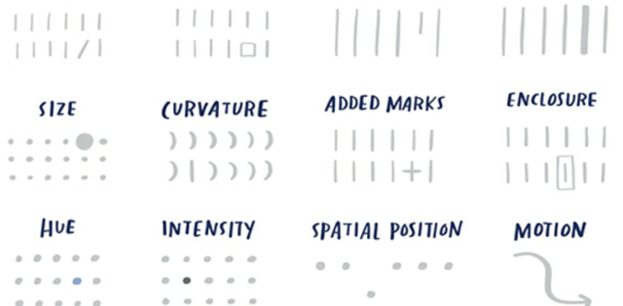
Visuelle egenskaper som styrer brukerens oppmerksomhet
ORIENTERING
FORM
LINJELENGDE
LINJEBREDDE
STØRRELSE
KRUMNING
MARKERING
INNRAMMING
FARGETONE
INTENSITET
GRUPPERING
BEVEGELSE

Slide 23
Markedsinnsikt
Designforslag
Norges sjømatråd jobber sammen med den norske fiskeri- og havbruksnæringen for å utvikle markeder for norsk sjømat. Vi har hovedkontor i Tromsø og tretten kontorer i utlandet.
Dagspriser for norsk lakseeksport, oppdatert ukentlig.
Månedlige trender for norsk lakseeksport.
Global vareflyt for atlantisk laks.
Husholdningskonsum av laks.
Sjømatrådets årlige forbrukerundersøkelse.

Slide 24
Norsk eksport av sjømat totalt per art for januar 2019
tall hentet fra Norges sjømatråd
Sjømatråd
Norsk sjømat eksport
en rad for hver art per måned
Sjømatråd
Standard
Art
Måned
År – Kvartal – Måned
Mengde (kg)
Verdi (NOK)
Mengde (%)
Verdi (%)
Pris (NOK/kg)
fiskeri/havbruk
Notes:
Når vi leser tittelen er det første jeg tenker; «ahh, dette er en månedsrapport for eksport av sjømat hvor de fokuserer på ulike fiskeartene». Som analytikere skanner vi tabellen først for å orientere oss for så å se etter fakta og dimensjoner. Vi ser ganske raskt at de to sentrale faktaene er mengde og verdi, muligens også pris, men den kan enkelt beregnes slik de prosentvise verdiene også kan. Vi ender da opp med en faktatabell med målingene Mengde (kg) og Verdi (NOK) sammen med de beregnede verdiene Mengde (%), Verdi (%) og Pris (NOK/kg). Tittelen indikerer at det er en månedsrapport. Dermed er den første dimensjonen vår måned hvor eksportdato brukes som kobling. Den eneste dimensjonen vi finner i selve tabellen er Art. Mulig vi også reflekterer over hvor kildedataene kommer fra.
Norsk eksport av fisk totalt per art - mengde i tonn, verdi i 1000 NOK
Når vi blir presentert med denne tabellen vil øynene våre automatisk begynne å skanne nedover kolonnene og bortover radene. I forhold til spesifikke observasjoner vil vi legge merke til (oppdage) at laks dominerer eksport av fisk fra Norge. Vi ser også at det selges mye makrell mens verdien er lavere enn andre fiskearter. Det er lett å tenke på gruppering av artene da «laks og ørret» ofte dukker opp som begrep innen oppdrettsnæringen, og om man skiller mellom havbruk (oppdrett) og fiskeri (villfisk).
Det hadde vært fint om tabellen inneholdt en rad nederst som viste totalverdiene. Det er nå vi oppdager en problemstilling. Det vil være naturlig å anta at den prosentvise fordelingen av mengde og verdi totalt ville summeres til 100%. Når vi ser litt nærmere på tallene ser vi at dette ikke stemmer som leder oss til å undres over hvilke tall vi mangler. Nå er vi usikker på disse verdiene er prosenten av totalen eller noe annet. Derfom dette er tilfelle så er det en kategori «Annen» for artene som vi ønsker å ta med for å få det fulle bilde.

Slide 25
Norsk eksport av sjømat totalt per art for januar 2019
tall hentet fra Norges sjømatråd
3
det eksporteres mye makrell med lav pris
1
eksport av laks dominerer, spesielt på verdi
2
artene rangeres etter eksportverdi
4
hadde vært fint med en rad som viste totalen
prosentverdiene summerer seg ikke til 100%
innfører rad for andre fiskearter

Slide 26
Norsk eksport av sjømat totalt per art for januar 2019
tall hentet fra Norges sjømatråd
1
store tall er tungt å lese
3
info om valuta
finnes i overskrift
2
mange desimaler er tungt å lese
innfører større måleenhet
dropper valuta info
dropper desimalene

Slide 27
Norsk eksport av sjømat totalt per art for januar 2019
tall hentet fra Norges sjømatråd

Slide 28
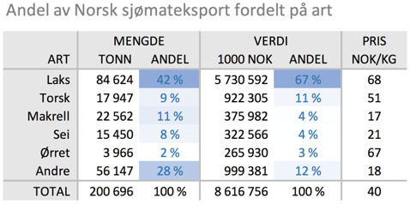
Norsk eksport av sjømat totalt per art for januar 2019
tall hentet fra Norges sjømatråd

Slide 29
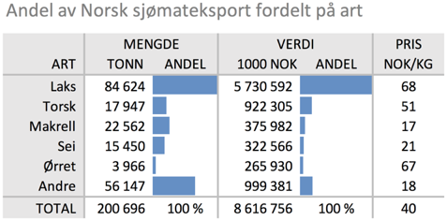
Norsk eksport av sjømat totalt per art for januar 2019
tall hentet fra Norges sjømatråd

Slide 30
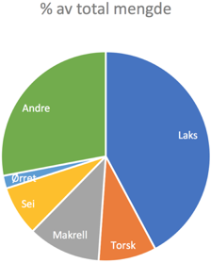
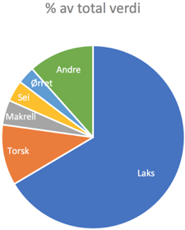
Norsk eksport av sjømat totalt per art for januar 2019
tall hentet fra Norges sjømatråd

Slide 31
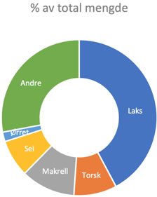
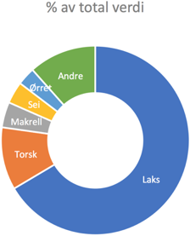
Norsk eksport av sjømat totalt per art for januar 2019
tall hentet fra Norges sjømatråd
totalt
200 696
tonn
totalt
8 616
mill NOK

Slide 32
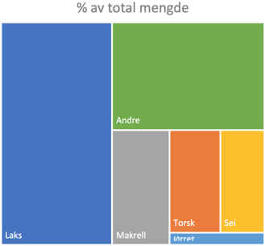
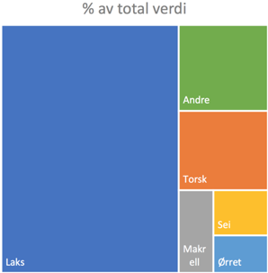
Norsk eksport av sjømat totalt per art for januar 2019
tall hentet fra Norges sjømatråd

Slide 33
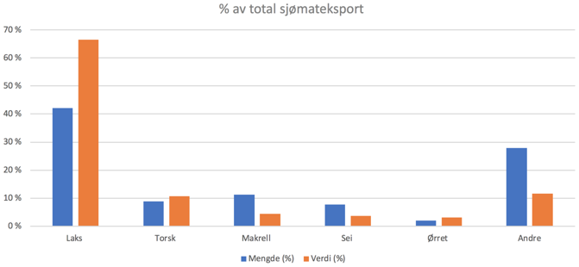
Norsk eksport av sjømat totalt per art for januar 2019
tall hentet fra Norges sjømatråd

Slide 34
Rydd opp visualiseringen

Slide 35
Du vet at det er perfekt,
ikke når du ikke har mer å legge til,
men når det ikke er mer du kan ta bort.
Notes:
Antoine de Saint-Exupéry – fransk forfatter kjent for «den lille prinsen»
Voksne mennesker skjønner aldri noen ting av seg selv, og barn blir trette av at de ustanselig skal for klare alt mulig for dem.

Slide 36
1
fjern rammen rundt grafen

Slide 37
2
fjern rutenettet
bak grafen

Slide 38
3
endre enheten på y-aksen til millioner og legg til tittel

Slide 39
4
rydde opp x-aksen ved å gjøre år til en super kategori

Slide 40
5
venstrestil graftittel og gjør den mer beskrivende

Slide 41
6
bytt ut alle stolpene med en enkelt linje

Slide 42
7
reduser tykkelsen på planlagte linjen og bruk en dempet farge

Slide 43
8
fjerne fremtidige måneder

Slide 44
Vi ønsker å fokusere på den årlige planen

Slide 45
9
fortell historien bak dataene
årets faktiske omsetning av enheter godt over planlagt

Slide 46
10
la oss bringe det hele sammen - en ryddig graf med et klart budskap

Slide 48
Designforslag
Hva er prosessen?
Hvordan kalkuleres KPI’ene?
2
Designforslag
Dashboard Design
Ta utgangspunkt i skissene til dashboad og tegn et forslag til dashboard design basert på beste praksis i forhold til visualiseringer og analyse.

Slide 49
Veien videre
Meetup Tidsklemme
Basert på resultatet fra dette arbeidet vil vi jobbe med:
Presentasjon av flere designforslag
Utvelgelse av endelig dashboard design
Design av datamodell (Meetup del 3)

Slide 50
Prosessen for enhver analyseløsning
Hva gjør vi med manglende kildedata?
Hva gjør vi med annen nyttig kildedata?
Innsamling
5
Finn kildedata
Hvilken kilde inneholder masterdata til fellesdimensjonene?
Konsolidering
6
neste tema
Konsoliderer kildedata
Hva er datakilden?
Hva skal vi kalle dataene?
IT
Modellering
4
7
Design datamodell
Implementer datamodell
forretning
spesifikasjon for implementasjon
forretningssentrisk
Kalkulering
Hva er prosessen?
Hvordan kalkuleres KPI’ene?
8
Kalkuler verdier
2
Designforslag
Rapportering
1
3
9
Design Workshop
Godkjenn design
Visualiser fakta
Hvem er brukerne?
spesifikasjon for design

Slide 51
Simplifying business together.

